Slide 1
2021.09.27(加班)~2021.09.28
工作日報
記錄人：葉柏漢
記錄日期：2021.09.28
工作時間：
18:00~19:00
08:30~17:30

Slide 2

本日工作事項
Day work
新增資料庫(加班)
新增儲存功能

Slide 3
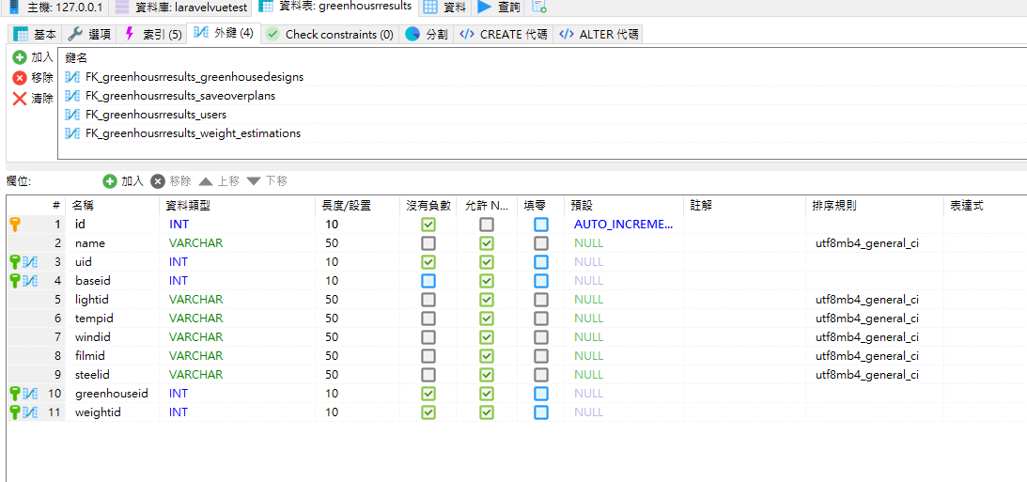
新增資料庫
Project planning

Slide 4
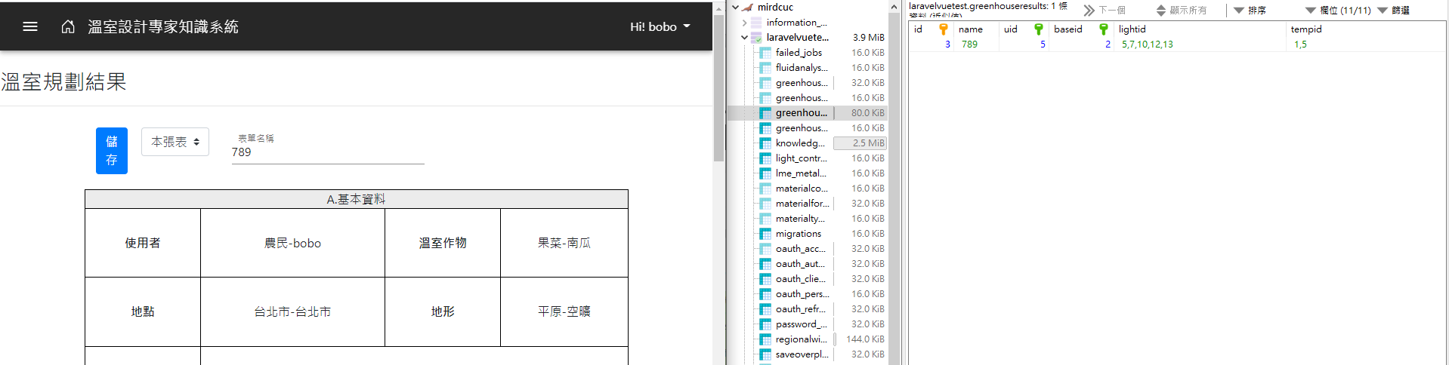
新增儲存功能
Project planning
當進入到此頁面時，下拉選單會先選定到”本張表單 ”，輸入表單名稱並按下儲存就能將此張表單儲存置資料庫並出現在下拉選單裡。
下拉選單裡的選項為自己所儲存過的表單(未完成)
儲存按鈕僅出現在選項為”本張表單 ”時

Slide 5
謝謝觀看

